Slide 1
ESTRATÉGIA E CONHECIMENTO
Natureza e dinâmica das capacidades
e competências organizacionais

Slide 2
Tópicos Abordados
Conceito de rotinas organizacionais.
Conhecimento tácito e explícito.
Aprendizagem organizacional e vantagem competitiva.
Competição, inovação e estratégias em ambientes de rápidas mudanças tecnológicas.
Dynamic capabilities.
Transferência de know-how interfirmas.
Fatores culturais e seus efeitos na implementação do aprendizado e multiplicadores do conhecimento nas organizações.
Aquisição, desenvolvimento, transferência e replicação do conhecimento.
Exploration, explotation e path dependency.
1

Slide 3
Conceito de Rotinas Organizacionais.

Slide 5
Conhecimento Tácito e Explícito

Slide 6
O explícito e o tácito
“É possível distinguir dois tipos de conhecimento: o explícito e o tácito. O conhecimento explícito, ou codificado, refere-se ao conhecimento transmissível em linguagem formal, sistemática, enquanto o conhecimento tácito possui uma qualidade pessoal, tornando-se mais difícil de ser formalizado e comunicado”. - Fleury (2002, p.139).

Slide 7
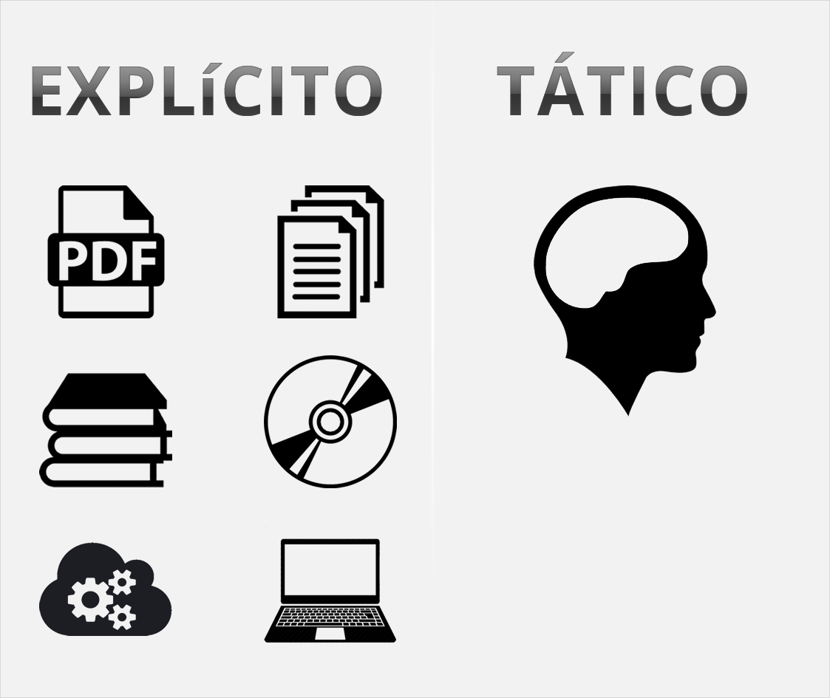

Slide 8
Aprendizagem Organizacional e Vantagem Competitiva

Slide 10
Competição, Inovação e Estratégias em Ambientes de Rápidas Mudanças Tecnológicas.

Slide 12
Dynamic Capabilities

Slide 14
Transferência de Know-how Interfirmas

Slide 16
Fatores Culturais e Seus Efeitos na Implementação do Aprendizado e Multiplicadores do Conhecimento nas Organizações

Slide 18
Aquisição, Desenvolvimento, Transferência e Replicação do Conhecimento

Slide 20
Exploration, Explotation e Path Dependency.

Slide 22
Hítallo Flávyo José Eduardo Luiz Eduardo Marcello Alves Reinaldo Albernaz Robson Cardozo

